Slide 1

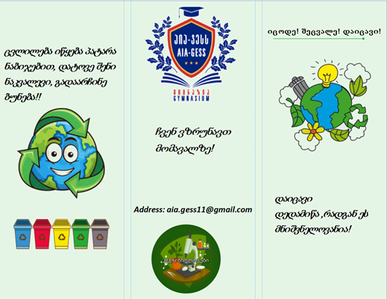
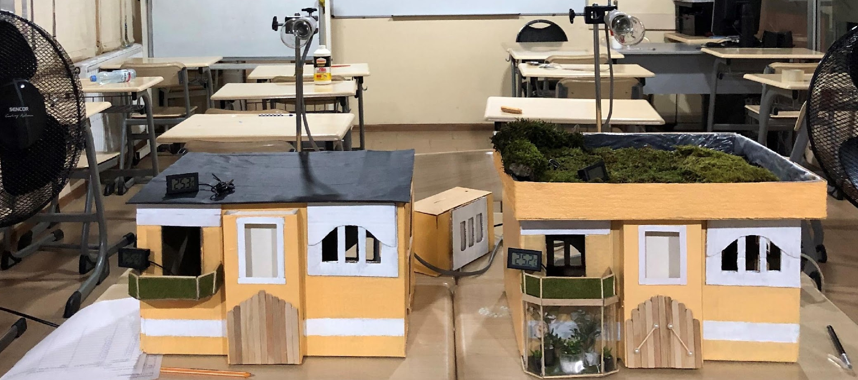



საქართველო - საუკეთესო პრაქტიკის მაგალითები
CaBOL-კავკასიის სიცოცხლის ბარკოდირება
პლასტმასი VS მცენარე-
დიდი ცვლილებები იწყება პატარა ნაბიჯებით!
მომავლის სკოლა

Slide 2
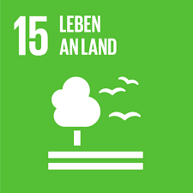

CaBOL-კავკასიის სიცოცხლის ბარკოდირება
გერმანიის განათლებისა და კვლევების სამინისტროს პროექტის – “კავკასიის სიცოცხლის ბარკოდირება (CaBOL)” მიზანია კავკასიის ცხოველთა და მცენარეთა სახეობების დნმ ბარკოდირება და კატალოგიზირება. კავკასია ბიომრავალფეროვნების ერთერთი ცხელი წერტილია და ცხოველთა და მცენარეთა განსაკუთრებული მრავალფეროვნებით გამოირჩევა. პროექტის ფარგლებში დაგაგმილია სახეობათა დნმ-ბარკოდების საკვლევ მონაცემთა ბაზის მომზადება და მათი საჯაროდ ხელმისაწვდომობის უზრუნველყოფა.
პროექტის ფოკუსია სამხრეთ კავკასიის ბიომრავალფეროვნებით მდიდარი ქვეყნები – საქართველო და სომხეთი. გერმანიაში მიმდინარე მსგავსი პროექტის (GBOL) და 2018-2019 წლებში განხორციელებული ქართულ გერმანული საპილოტე პროექტის (GGBC) ფარგლებში მიღებული გამოცდილების ხარჯზე, CaBOL მიზანია გახდეს მთავარი ღერძი კავკასიაში ბიომრავალფეროვნების კვლევის მიმართულებით და განავითაროს შესაბამისი ინფრასტრუქტურა კავკასიის რეგიონში.

Slide 3
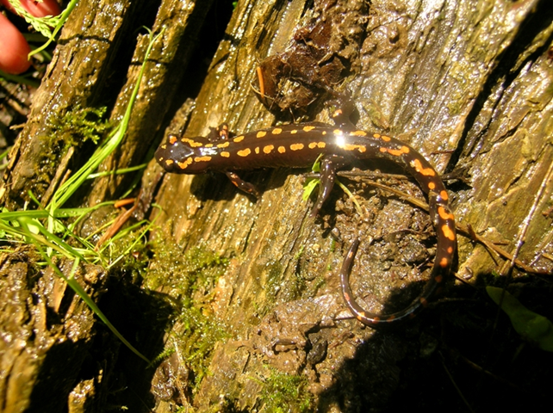
CaBOL-კავკასიის სიცოცხლის ბარკოდირება
CaBOL არის ქართველი, სომეხი და გერმანელი პარტნიორების ერთობლივი პროექტი. ამჟამად, პროექტის პარტნიორები არიან - ილიას სახელმწიფო უნივერსიტეტი (საქართველო), აგრარული უნივერსიტეტი (საქართველო), ერევნის სახელმწიფო უნივერსიტეტი (სომხეთი), ერევნის ზოოლოგიისა და ჰიდროეკოლოგიის სამეცნიერო ცენტრი (სომხეთი), გოტინგენის ჯორჯ-ავგუსიტის უნივერსიტეტი (გერმანია), კობლენც ლანდაუს უნივერსიტეტი (გერმანია) და ალექსანდრე კოენიგის ზოოლოგიის კვლევითი მუზეუმი (გერმანია). .

Slide 4
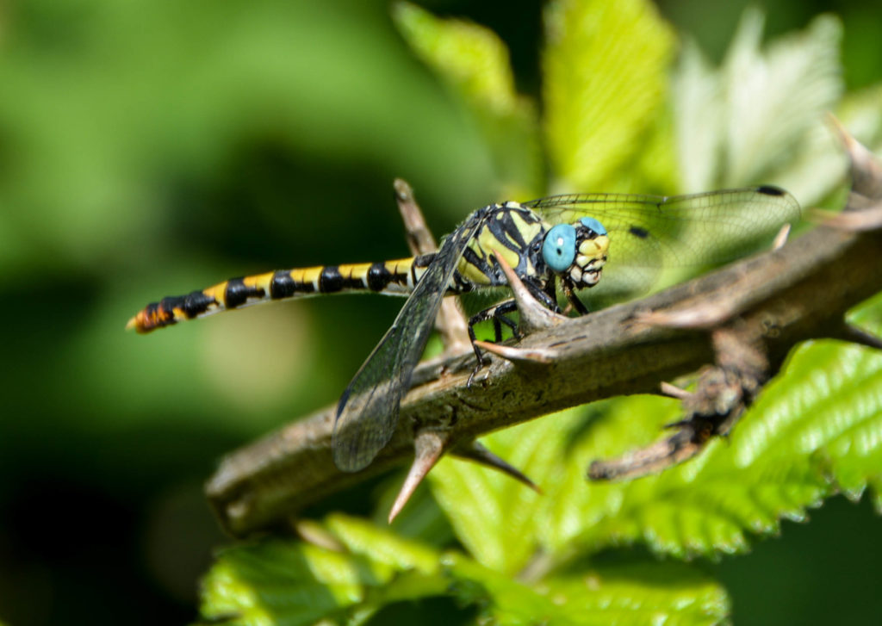
CaBOL-კავკასიის სიცოცხლის ბარკოდირება
დნმ ბარკოდების მონაცემთა ბაზების განვითარება მხოლოდ პირველი ნაბიჯია CaBOL პროექტის გრძელვადიანი მიზნის მისაღწევად: განავითაროს ბიომრავალფეროვნების კვლევის მრავალეროვნული ცენტრი. ამ ცენტრის ამოცანებია საერთაშრისო თანამშრომობის გაძლიერება, სამეცნიერო ინფრასტრუქტურის გაძლიერება, კავკასიის ბიომრავალფეროვნების კვლევის ხელშეწყობა და მისი მდგრადი გამოყენებისათვის რეკომენდაციების მომზადება. CaBOL-ის ფარგლებში შექმნილი ინფრასტრუქტურა უზრუნველყოფს თანამედროვე სამეცნიერო მიმართულებების მეთოდურ სწავლებას, რაც ხელს შეუწყობს სოციალურ და ეკონომიკურ განვითარებას რეგიონში.

Slide 6
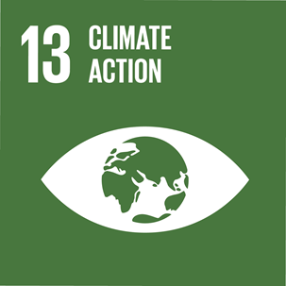
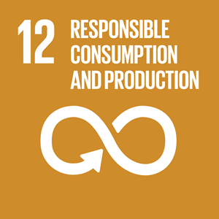
პლასტმასი VS მცენარე–
დიდი ცვლილებები იწყება პატარა ნაბიჯებით!
პროექტის ავტორი – თამარ ტურაშვილი
პროექტი ორიენტირებულია მდგრადი განვითარების შემდეგ მიზნებზე:
12 –მდგრადი მოხმარება და წარმოება
13 – კლიმატის ცვლილებების საწინააღმდეგო ცვლილებები
მოსწავლეებმა გამოიკვლიეს:
* მცენარეების როლი კლიმატის ცვლილების პროცესში
* პლასტმასის წვის უარყოფითი შედეგები — ტემპერატურისა და ტენიანობის ცვლილებები გარემოში, მჟავიანობის ზრდა
* გამონაბოლქვების უარყოფითი ზემოქმედება მცენარეებზე
* მავნე გაზების შთანთქმა მცენარეების მიერ

Slide 7
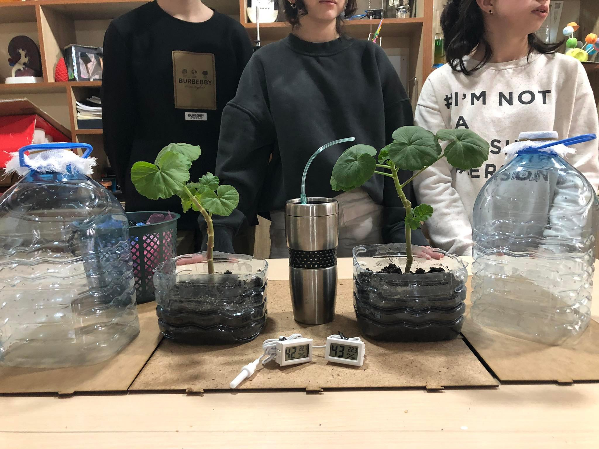
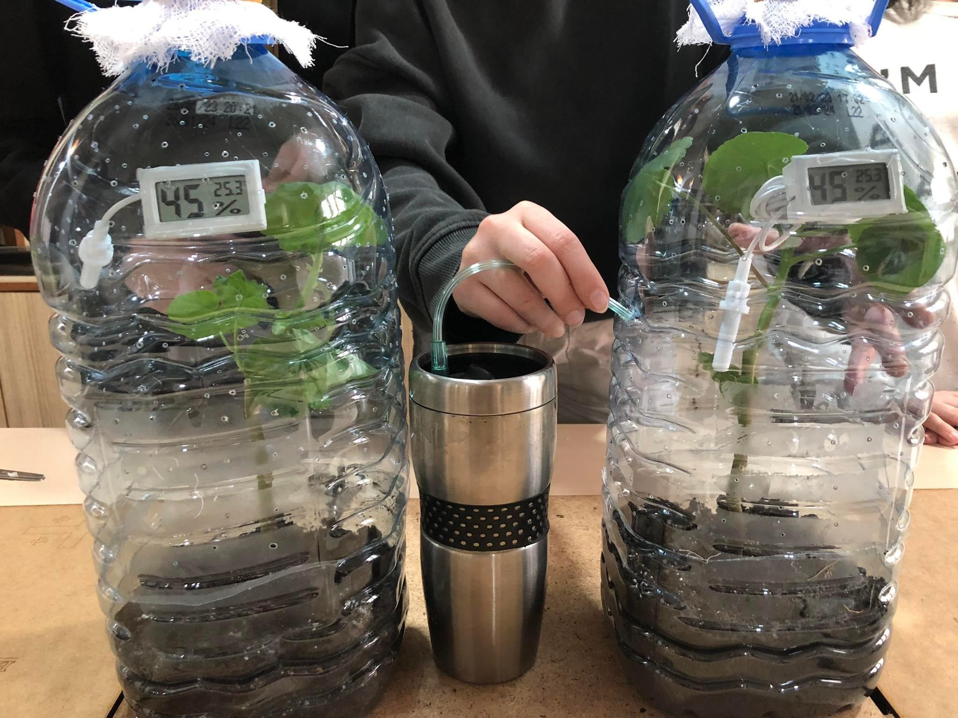
პლასტმასი VS მცენარე
ექსპერიმენტის ეტაპები:
მოსწავლეებმა კვლევისთვის გამოიყენეს პელარგონია (გერანიუმი).
შეიქმნა ორი მოდელი:
საკონტროლო მოდელი– მცენარე მოთავსებულია კონტეინერში ჩეულებრივ პირობებში
საცდელი მოდელი – კონტეინერს უკავშირდება თერმოსის მილი, რომელშიც იწვის პლასტმასი;
დაკვირვება მიმდინარეობდა სამი ცვლადზე:
1. ტემპერატურა
2. ტენიანობა
3. pH (ფოთლების მიერ გამოყოფილი წყლის)
საცდელ მოდელში პლასტმასის გამონაბოლქვებმა ტემპერატურის ზრდა და ტენიანობის შემცირება გამოიწვია.
საცდელმა მცენარემ აჩვენა გარკვეული უნარი -მავნე აირების შთანთქმისა და ტემპერატურის დროთა განმავლობაში რეგულირების. მცენარეებს შეუძლიათ დაბინძურებული გარემოს სტაბილიზირება.

Slide 8
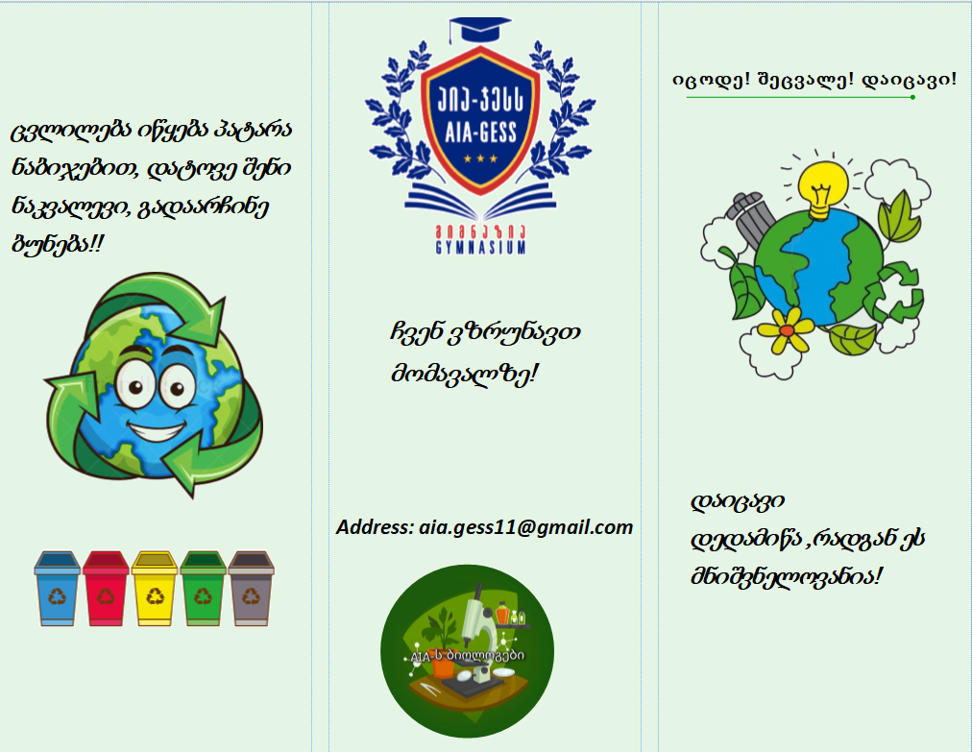
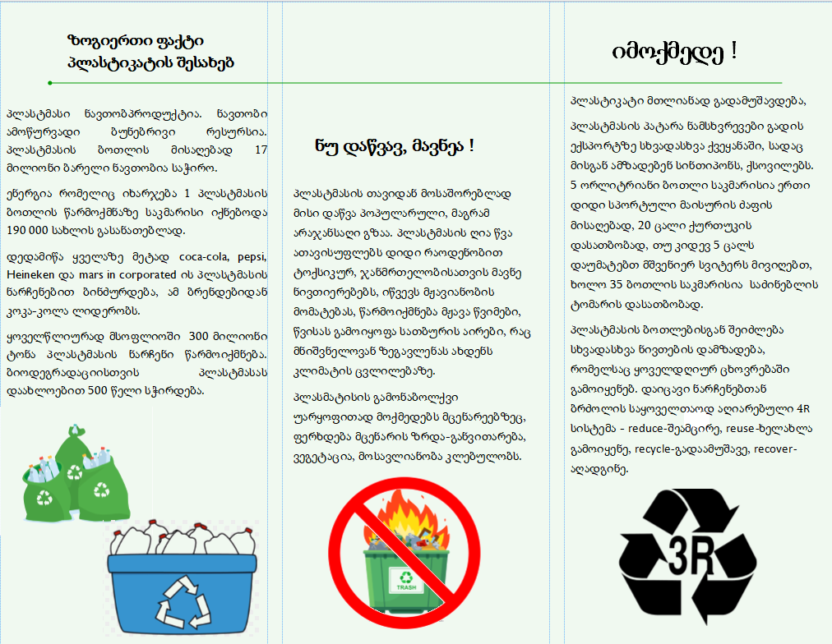
პლასტმასი VS მცენარე
პლასტმასის ნარჩენების წვის შედეგად გამოყოფილი მავნე აირები იწვევს ტემპერატურის ზრდას, ტენიანობის შემცირებას და გარემოს მჟავიანობის მატებას. მცენარეებს შეუძლიათ შეამცირონ ზოგიერთი უარყოფითი ეფექტი მავნე ნივთიერებების შთანთქმითა და ტემპერატურის რეგულირებაში მონაწილეობით, რაც ნათლად აჩვენებს მათ მნიშვნელოვან როლს გარემოს ბალანსის შენარჩუნებაში.
მოსწავლეებმა კვლევის შედეგები საზოგადოებას სხვადასხვა ფორმით გააცნეს- გამოკითხვების ჩატარებით, ბუკლეტების და დიაგრამების შექმნით, რათა გაეზარდათ ცნობიერება ნარჩენების მართვისა და გარემოს დაცვის შესახებ.
ისინი შეთანხმნენ სამომავალო გარემოსდაცვით ნაბიჯებზე, როგორიცაა ნარჩენების შეგროვება, ეკო-გაკვეთილების ჩატარება და ნარჩენების გადამამუშავებელ კომპანიებთან თანამშრომლობა, რადგან სჯერათ, რომ პატრა ნაბიჯებით მნიშვნელოვან გარემოსდაცვით ცვლილებამდე მივლენ.

Slide 9
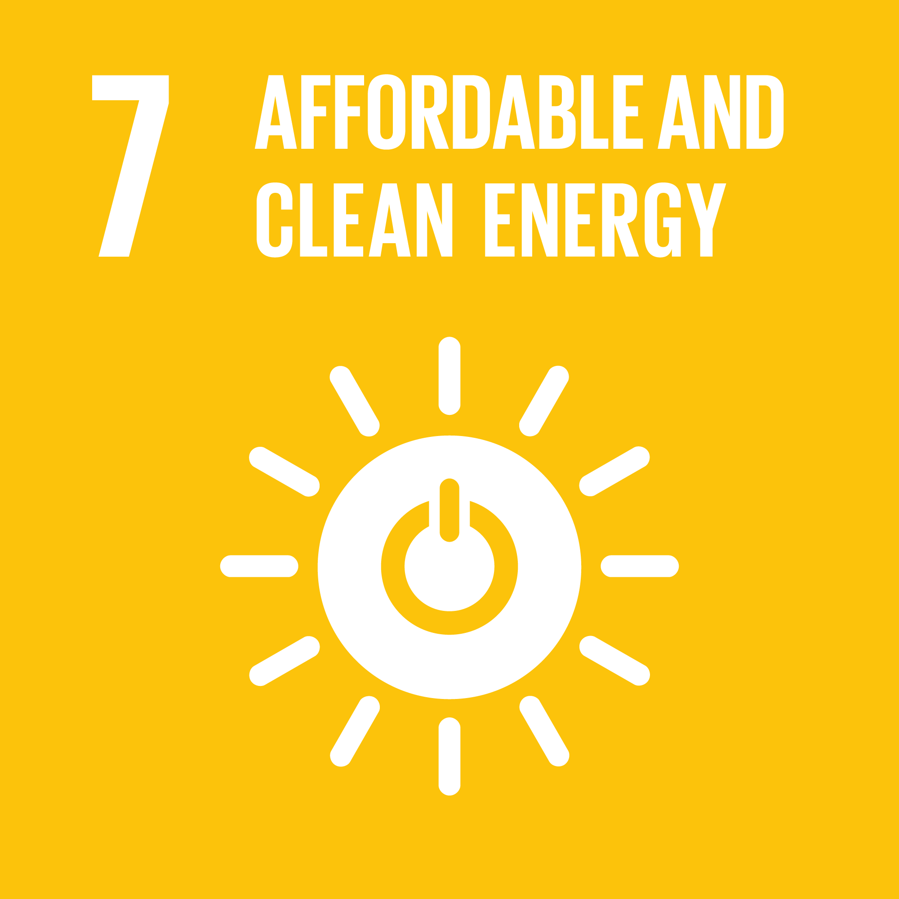
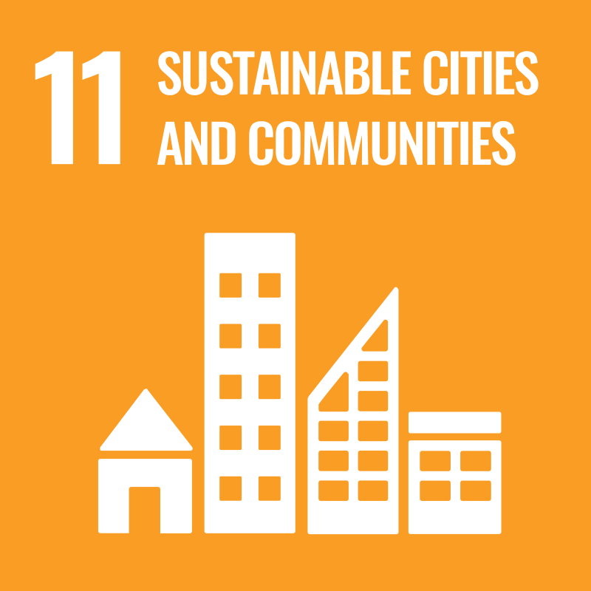
მომავლის სკოლა
პროექტის ავტორი- ნინო აბესაძე
პროექტი ორიენტირებულია მდგრადი განვითარების შემდეგ მიზნებზე:
7-ხელმისაწვდომი და მდგრადი ენერგია
11-მდგრადი ქალაქები და დასახლებები
მოსწავლეებმა გამოიკვლიეს:
მწვანე სახურავის უპირატესობა
როგორ გახადონ სკოლა ენერგოეფექტური
პროექტი რეალურ პირობებში განხორციელება
სკოლის გარშემო არსებული პრობლემების მოგვარება

Slide 10
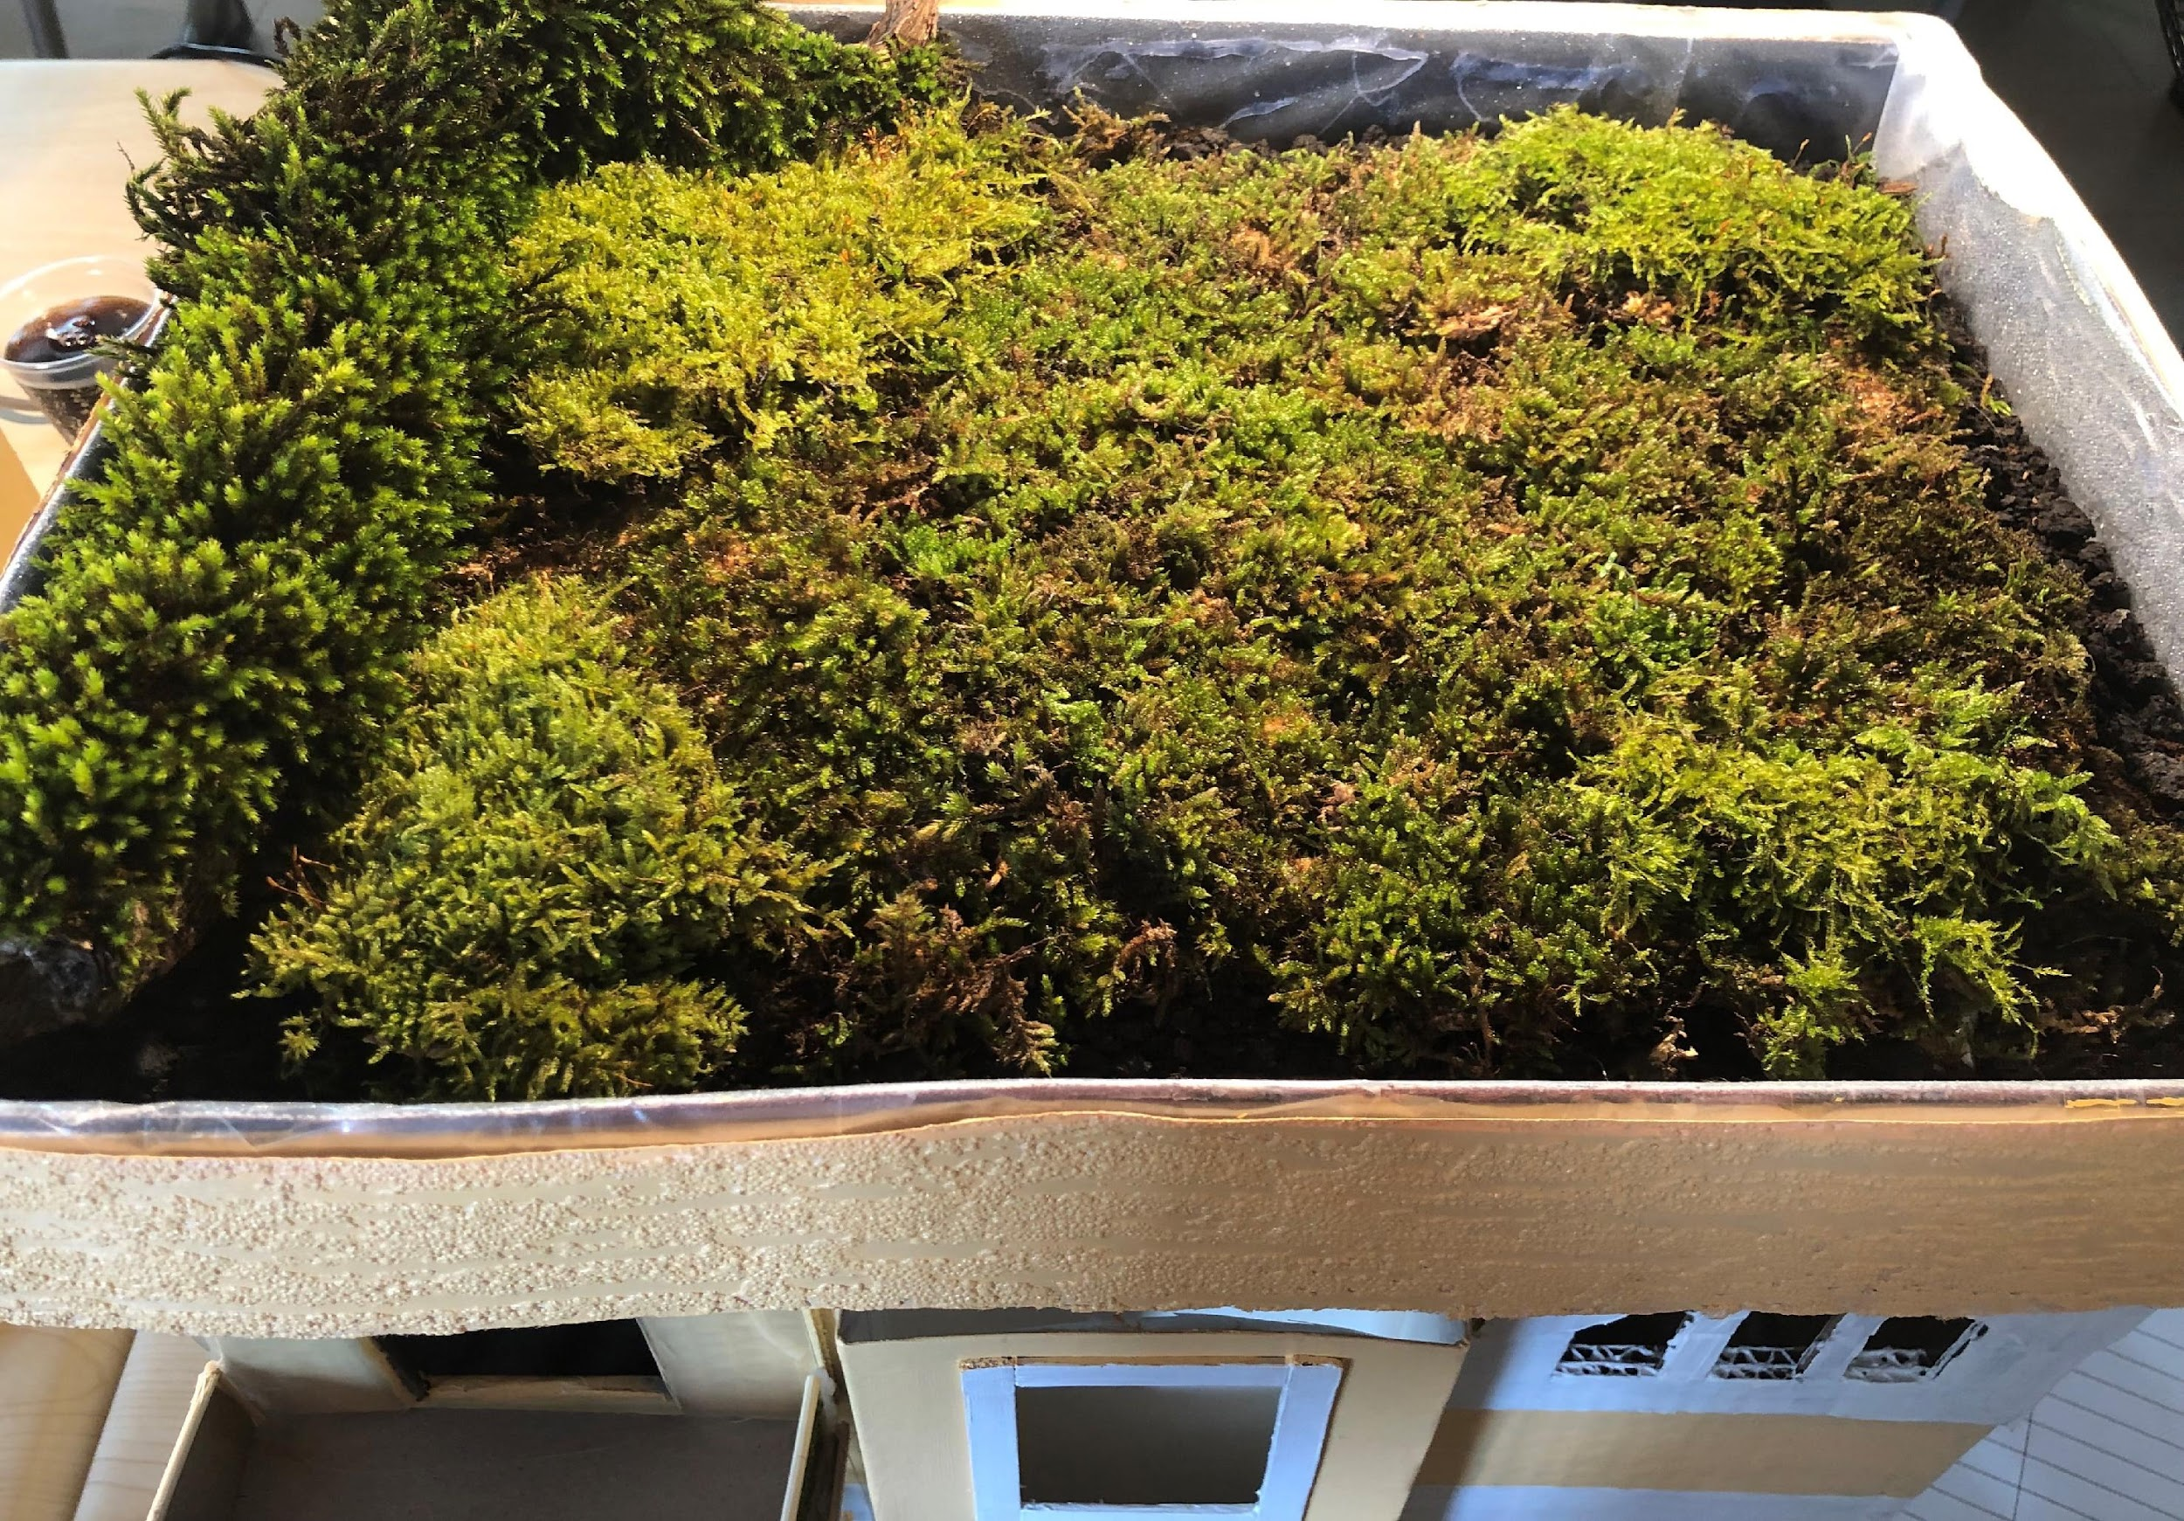
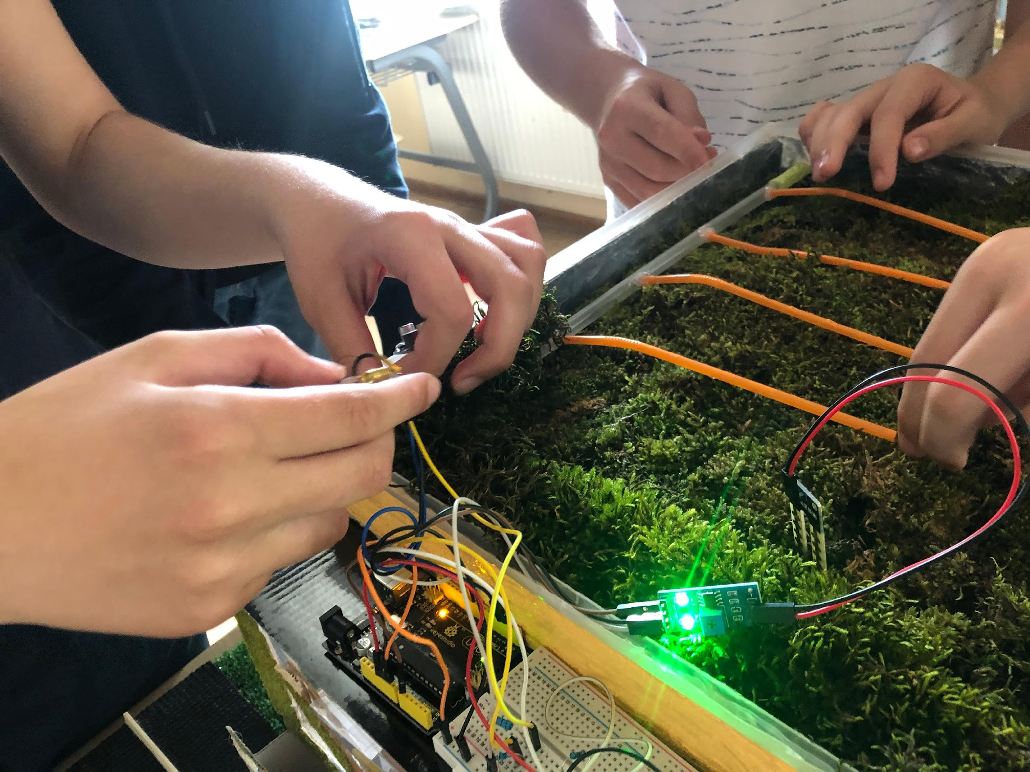
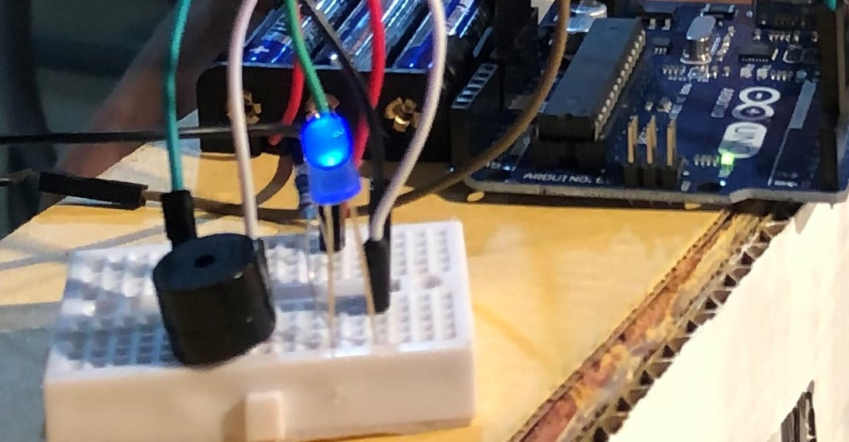
მომავლის სკოლა
პროექტი „მომავლობის სკოლა“ არის ორიენტირებული მდგრადი განვითარების მიზნებზე.
მწვანე სახურავის სარგებელის კვლევის იდეა გაჩნდა ბიოლოგიის გაკვეთილის დროს.
პროექტის განხორციელებისთვის საჭირო იყო ტექნოლოგიებისა და ინჟინერიის გამოყენება. ამის საფუძველზე ბიოლოგია ინტეგრირდა სხვა STEM საგნებთან.

Slide 11
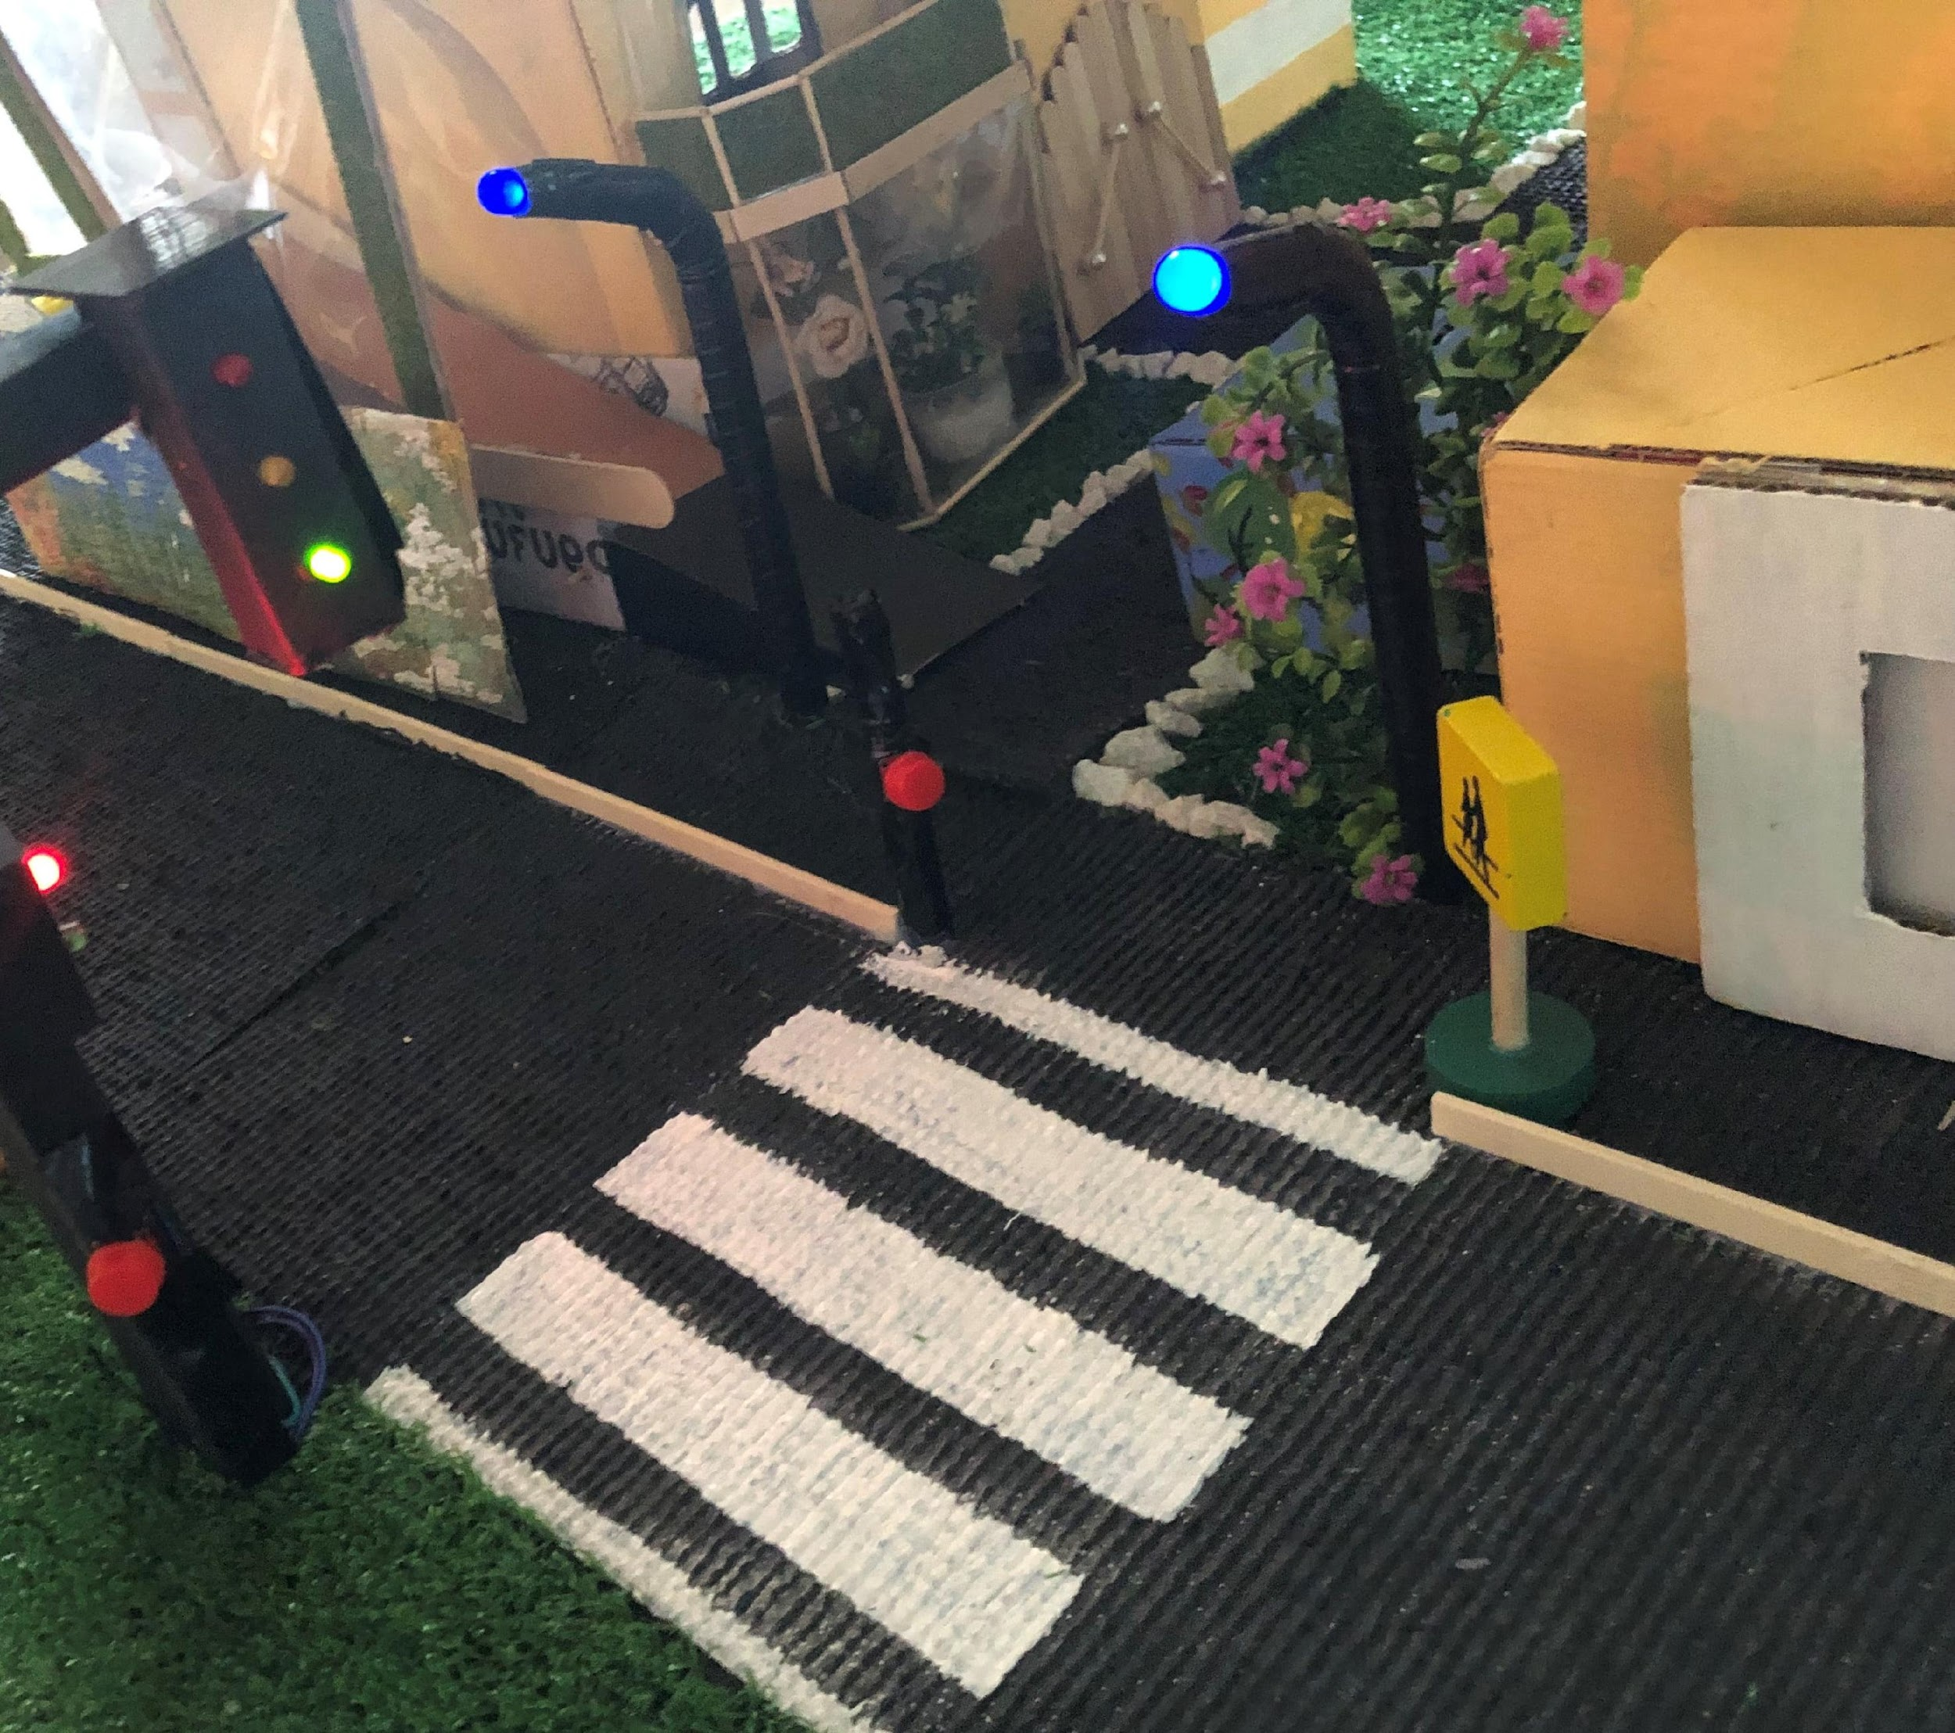
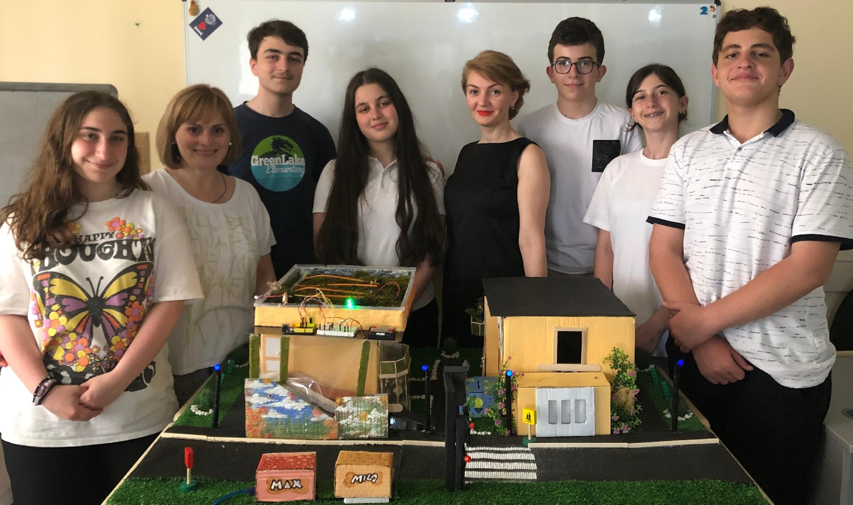
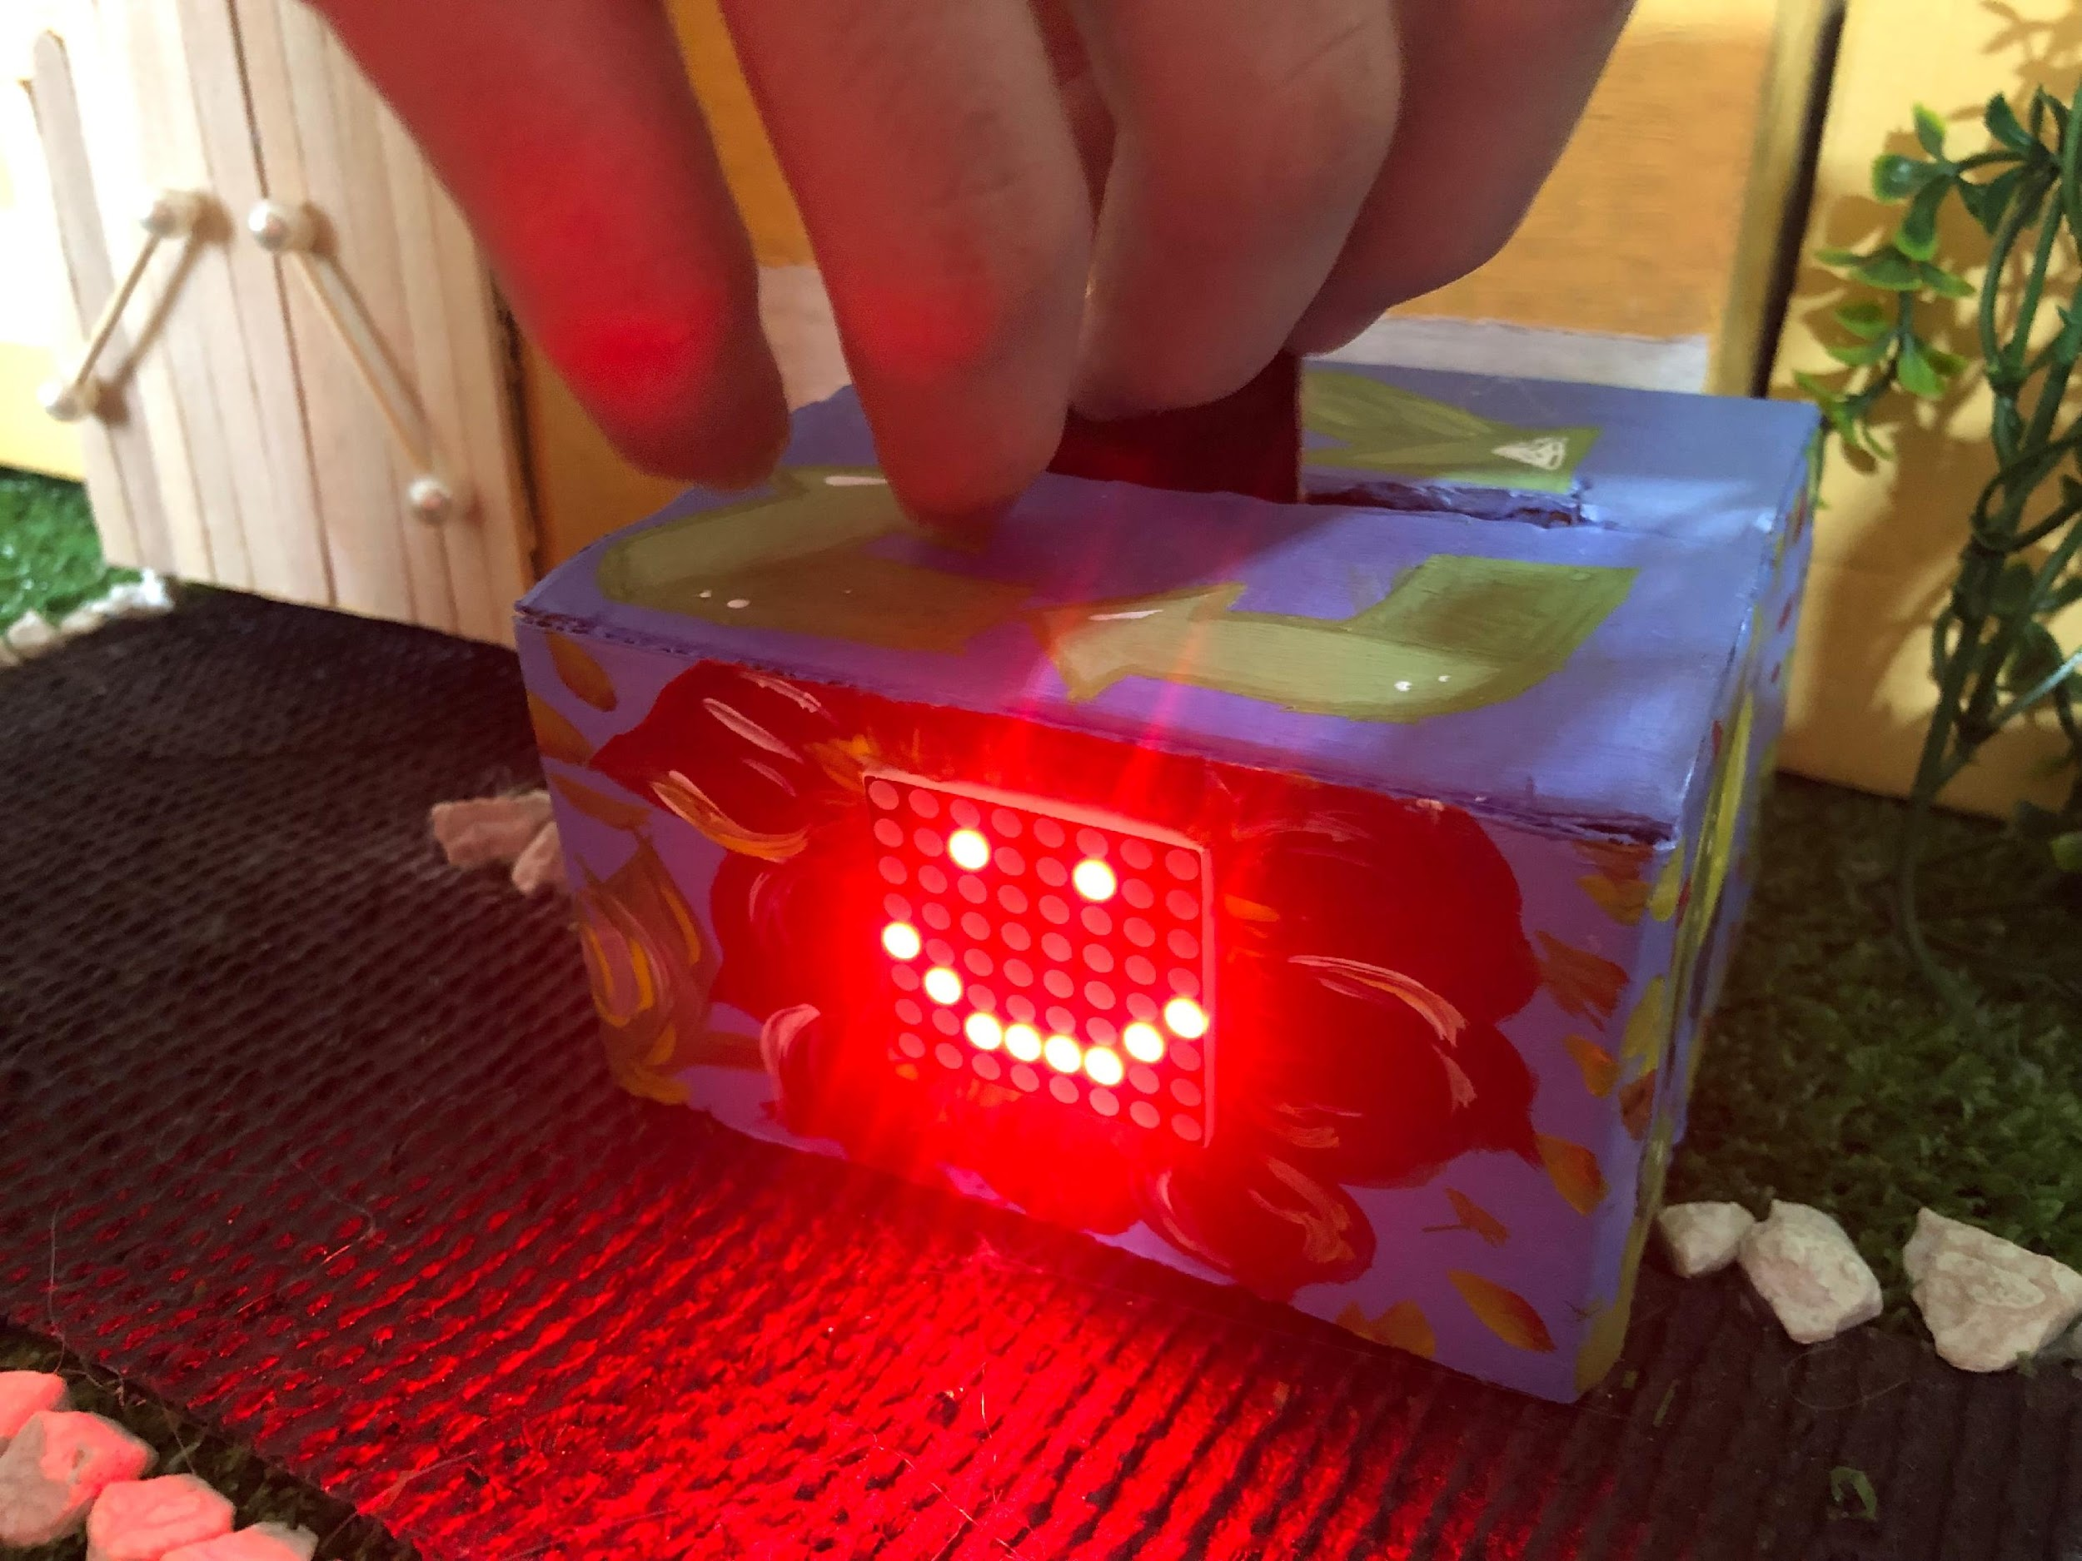
მომავლის სკოლა
პროექტზე მუშაობის პროცესში მოსწავლეებმა დაიწყეს ფიქრი, როგორ გაეხადათ მათი სკოლა უფრო ენერგოეფექტური და როგორ მოეგვარებინათ სკოლის შიგნით და გარეთ არსებული პრობლემები.
პროექტში ჩართულნი იყვნენ 7 - 11 კლასის მოსწავლეები.
უსაფრთხო გადასასვლელი სკოლასთან
ქაღალდის ნარჩენების
ყუთი

